Slide 1
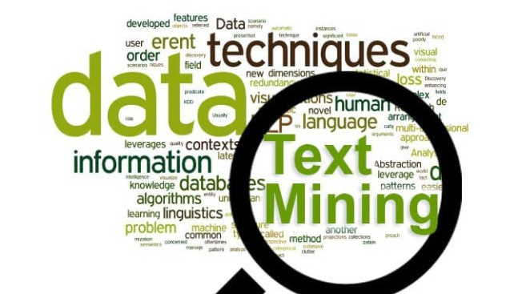
텍스트 마이닝을 통한 주가 예측

Slide 2
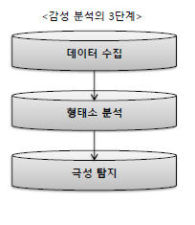
감성분석이란 ?
수집된 데이터를 자연어 처리와 텍스트 분석을 이용해서
텍스트 내에서 주관적인 정보를 확인하고 추출하는 기법
데이터 수집(뉴스 파싱)
자동으로 시스템에 접속해 데이터를 화면에 나타낸 후
필요한 자료를 추출하는 방법

Slide 3
2. 형태소 분석
텍스트로부터 작성자의 감정이나 의견을 추출하기 위해 텍스트를 형태소 단위로 분리하여 각 형태소별 극성을 파악한 후 전체 텍스트의 극성을 분류 하는 방식
예) 넥슨 던전엔파이터는 9월 16일에 출시한다.
- 출시(동사) / 한다(어미) / .(마침표)

Slide 4
극성 탐지
긍정
부정
‘문서’ 단위의 극성 분석
‘속성‘ 단위의 극성 분석
‘사전’단위의 극성 분석
중립
극성 추출

Slide 5
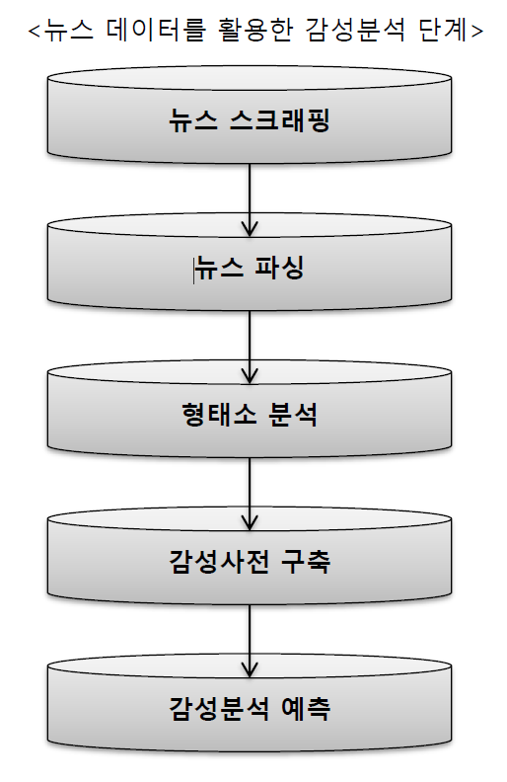
데이터 수집(뉴스 스크래핑 &파싱) - 수집데이터 네이버 증권 뉴스 2019/09 ~2020/09) 형태소 분석 - 수집된 온라인 뉴스 ‘명사’만 활용 - 결측치 제거 (불필요한 어휘와 기호 단음절) - 최종 추출된 명사 감성 점수화 통해 감성사전 구축

Slide 6

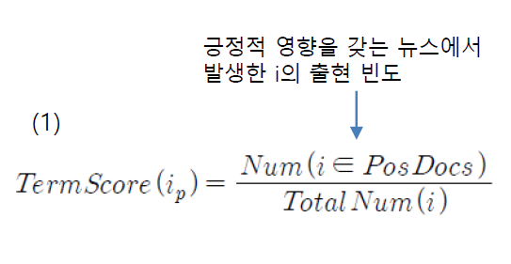
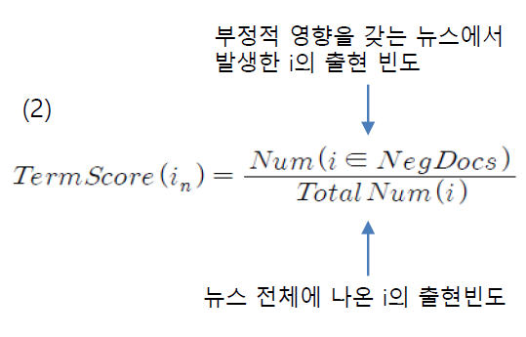
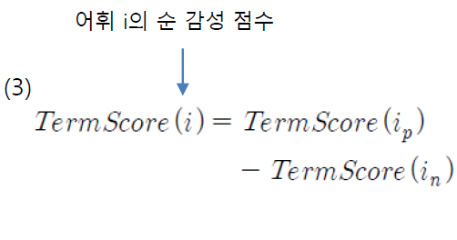
감성사전 구축
각 어휘 감성점수 계산 방법
첫번째 방법

Slide 7
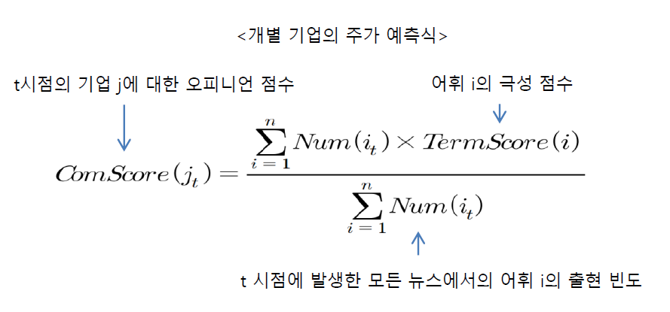
감성분석 예측
뉴스 COMSCORE를 구한 뒤
실제 다음 거래일의 주가 등락과 일치하는지 확인
(뉴스 기간: 전일 거래종료일 ~ 다음 거래일 시작 시간)
실제 다음 거래일의 주가 등락와 일치하는지 확인
COMSCORE > 0 : 상승세
COMSCORE < 0 : 하락세

Slide 8
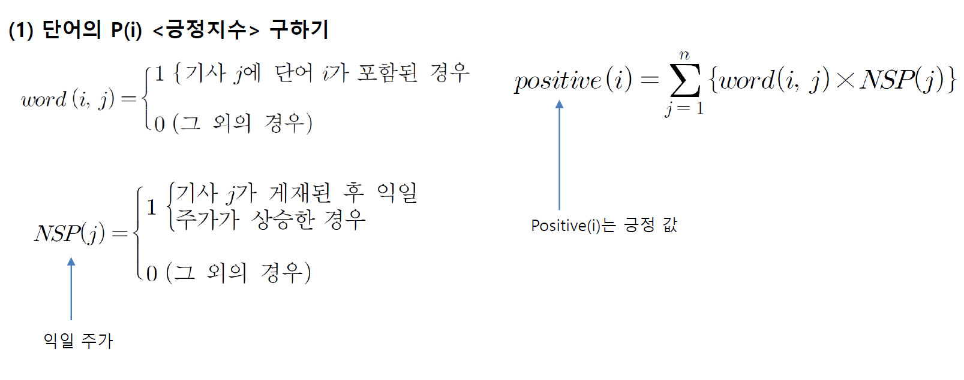
두번째 방법) 감성사전 구축

Slide 9
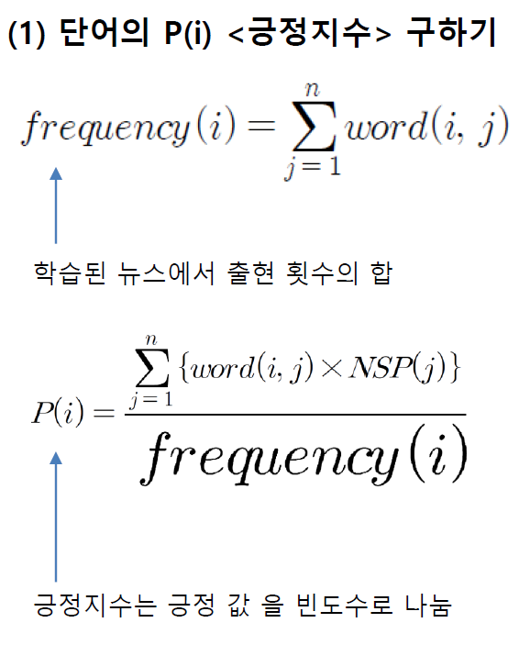
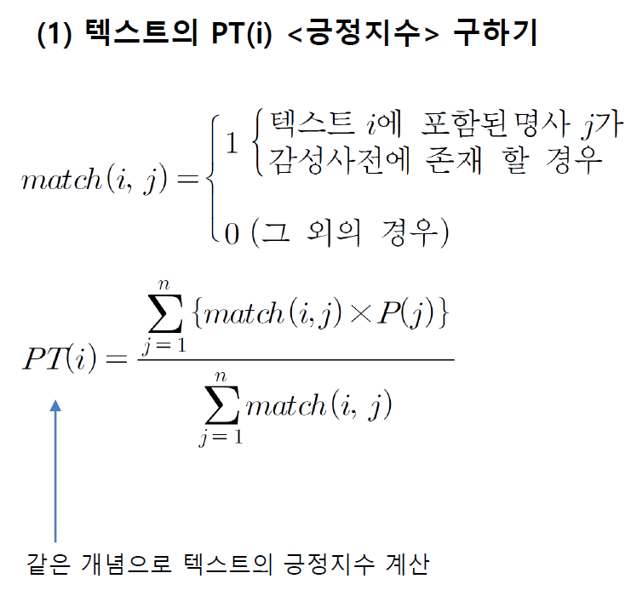
감성사전 구축
감성분석 예측

Slide 10
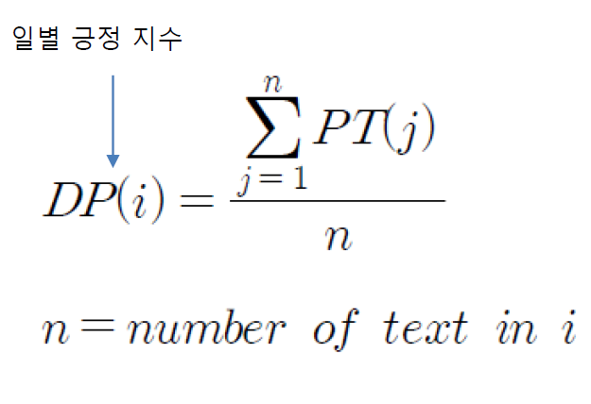
일별 긍정 지수 구하기
DP(i) > 0.5 => 상승
DP(i) < 0.5 => 하락
첫번째와 차이점
상승할 때 기사만을 고려해 상승 예측에 주력
반복되는 단어의 횟수를 모두 1로 처리

Slide 11
3번째 방법) Naïve Bayes classifier
분류를 위해서 베이즈 룰(Bayes’Rule)을 기본적으로 사용한다.
분류에 필요한 파라미터를 추정하기 위한 트레이닝 데이터의 양이 적어도 가능하다.
많은 복잡한 실제 상황에서 잘 작동한다.
데이터 학습
(사전확률)
문서입력
문서의 사후 확률 계산

Slide 12
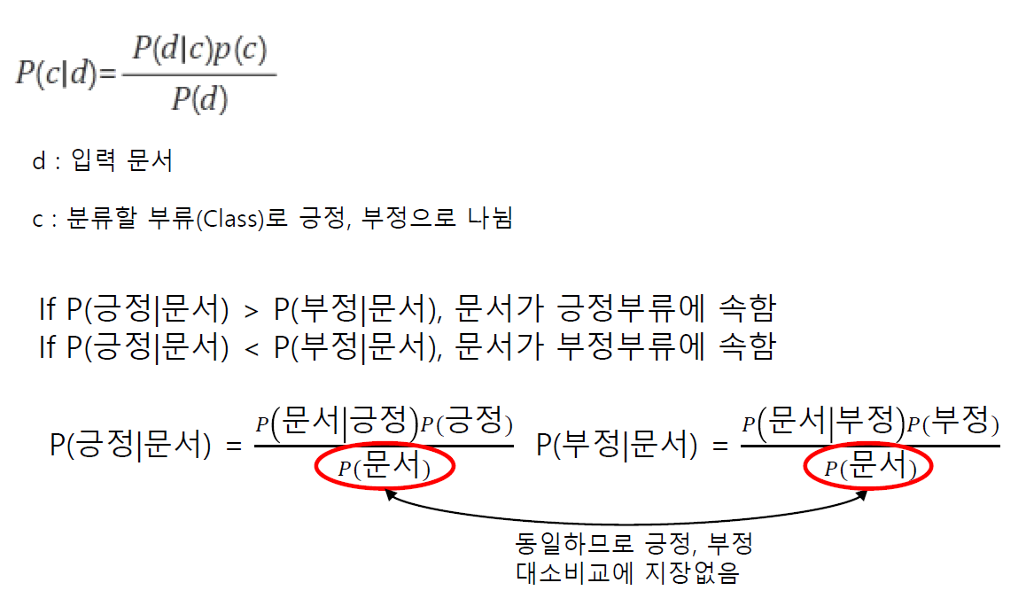
Naive Bayesian classification

Slide 13
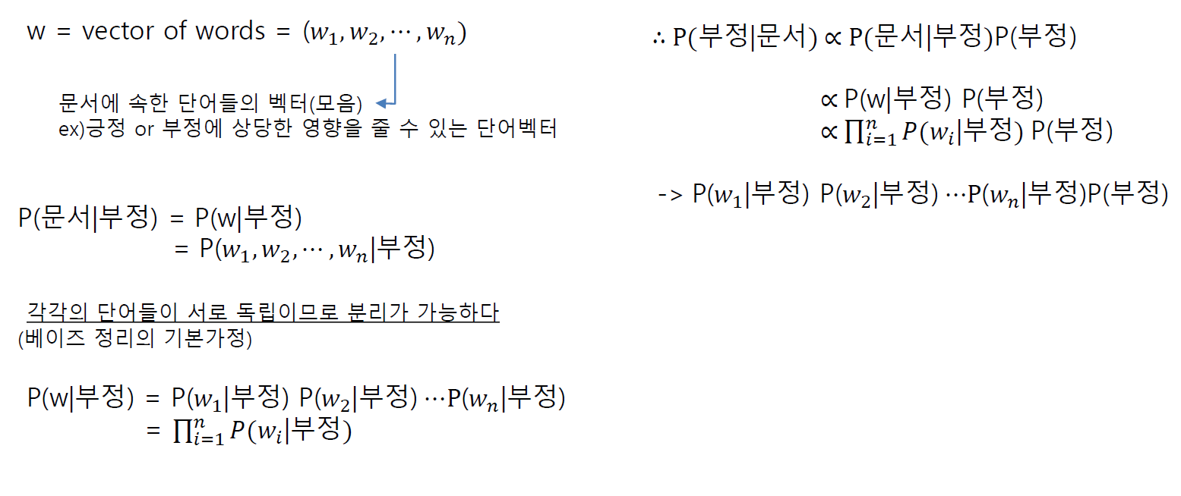

Slide 14
어려운 점
감성사전 이용방식 문제점
여러 기사에서 단순히 많이 등장 하는(ex: 기대 고려 생각) 불용어가 높은 점수를 가질수 있다.
뉴스에서 단어끼리 서로 의미와 등장에 영향을 주기에 베이지안 처럼 곱하기 연산 혹은 더하기 연산으로 서로 관계를 가지지 않고 독립적인 존재로 생각함
주가 예측 정확도가 낮음
단순 베이지안 분류기 문제점
감성 분류에서 빈도수보다는 그 해당 단어 자체가 있고 없고가 더 중요함
즉 단어의 가중치를 생각하지 못함

Slide 15
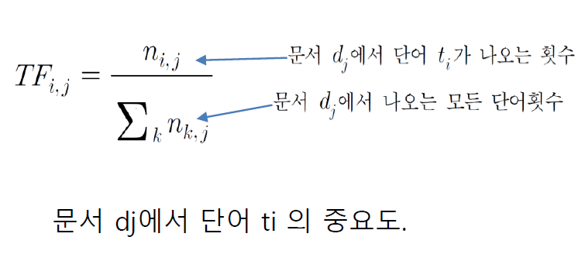
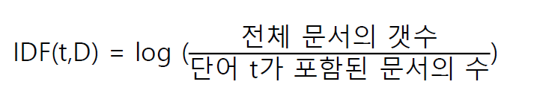
감성사전 이용방식 문제점 해결
TF-IDF 이용
한 문서 내에서 등장하는 단어의 빈도를 나타내는데 단어와 문서 간의 중요도를 나타내기 위한것.
- 문서내에서 (TF가 높을수록) 상대적으로 더 중요하다는 의미
2) IDF
DF(Document frequency)는 문서 빈도, 자주 등장하는 단어가 몇 개의 문서에 등장 하는지를 나타낸다.
DF 높다 전체 문서에서 많이 등장하는 단어로, 불용어 수준이라 생각함.
IDF = DF 역수이며 로그를 취해준다. 단어 간의 거리를 일정하게 유지하기 위해서 로그를 취해주는데 자연로그나 상용로그 중 선택하면 된다

Slide 16
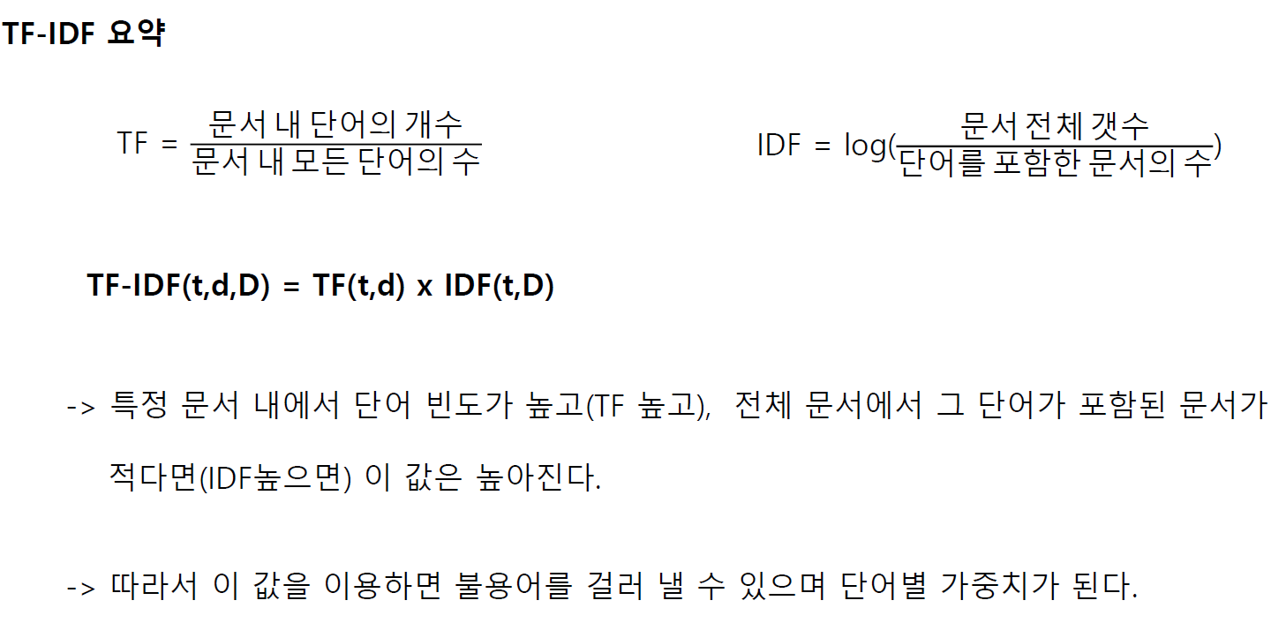

Slide 17
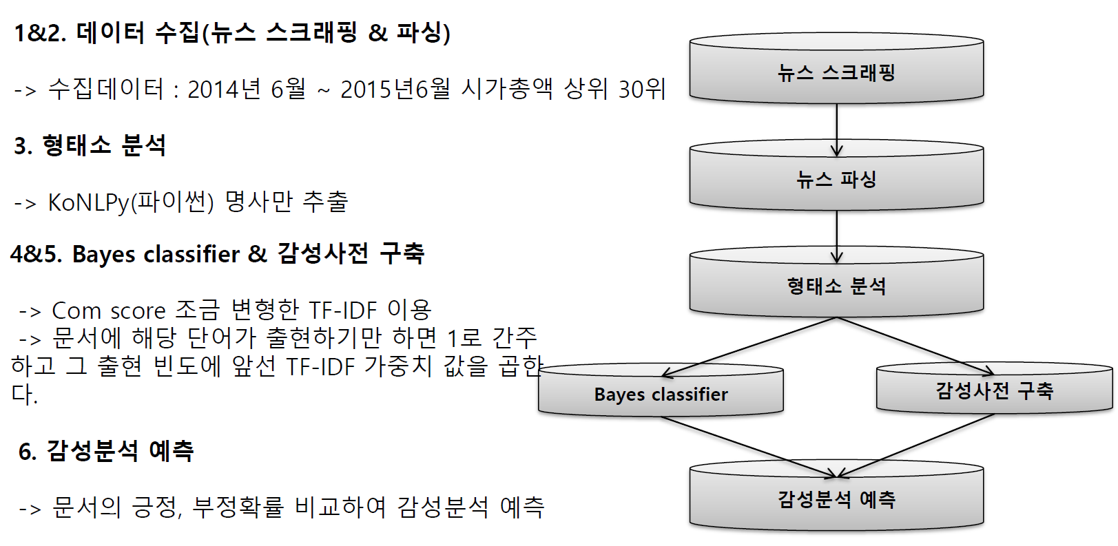
개선 방한

Slide 18
감사합니다

